Slide 1




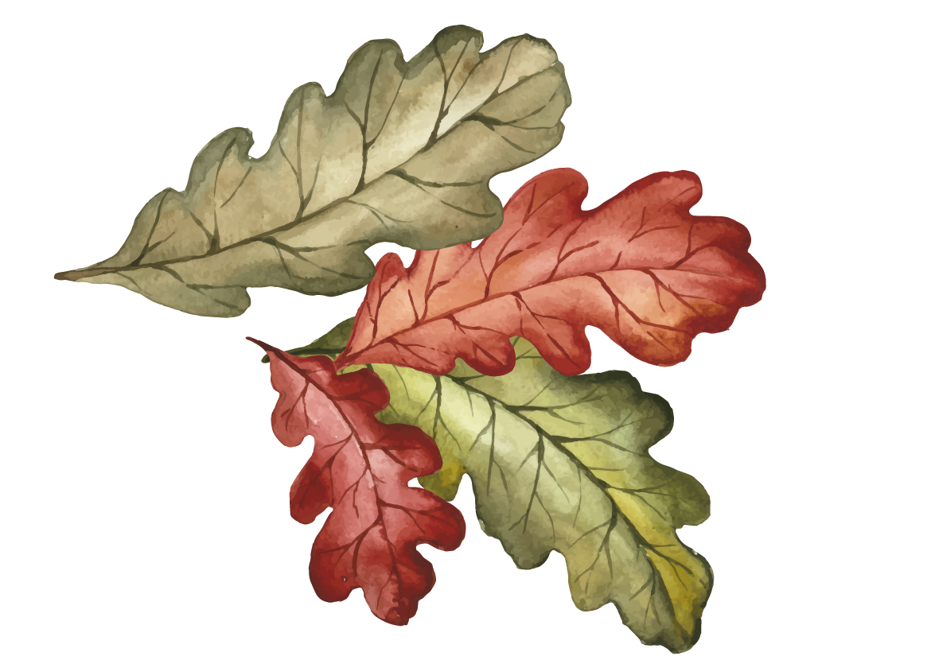
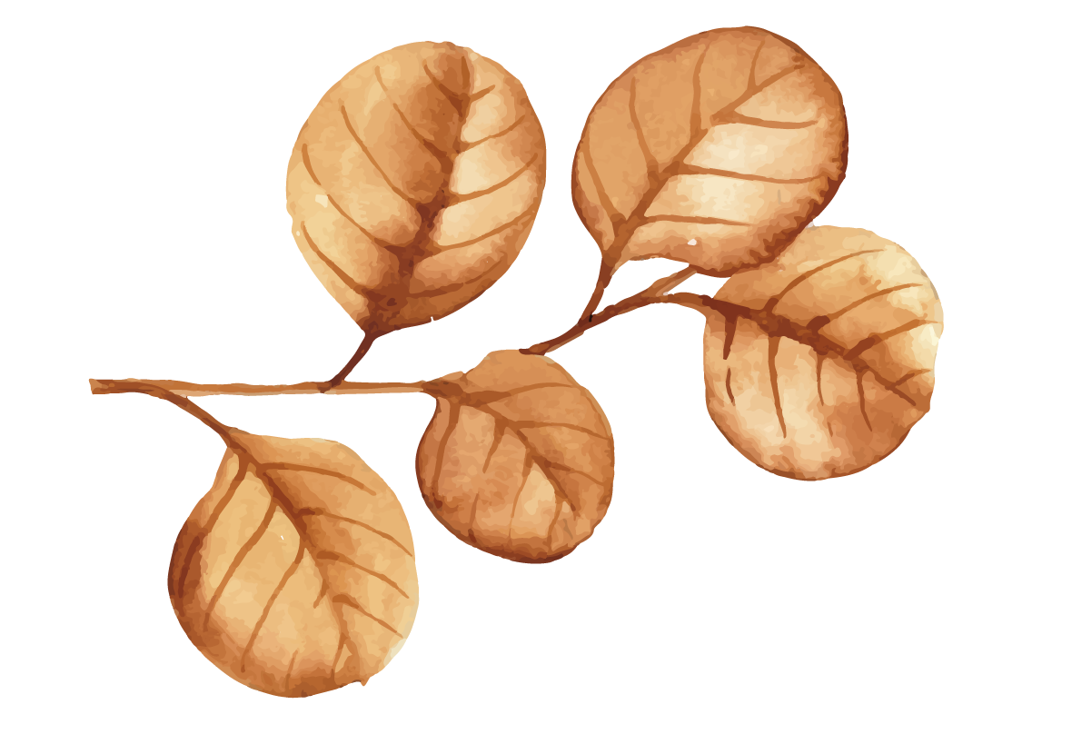
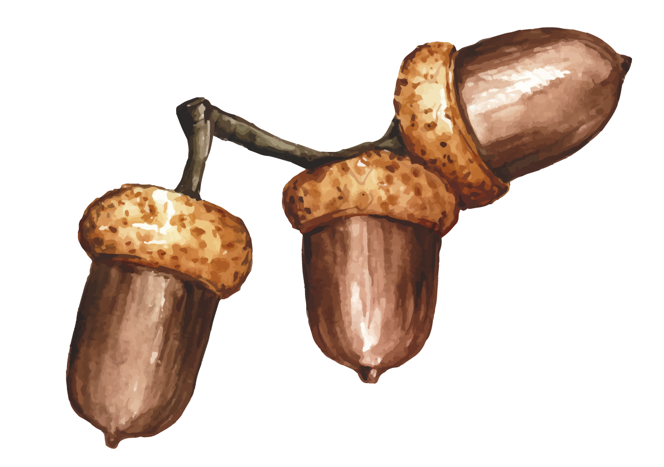
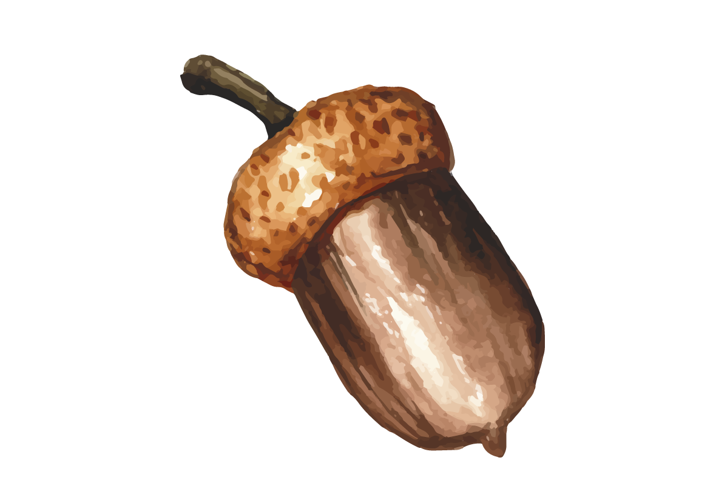

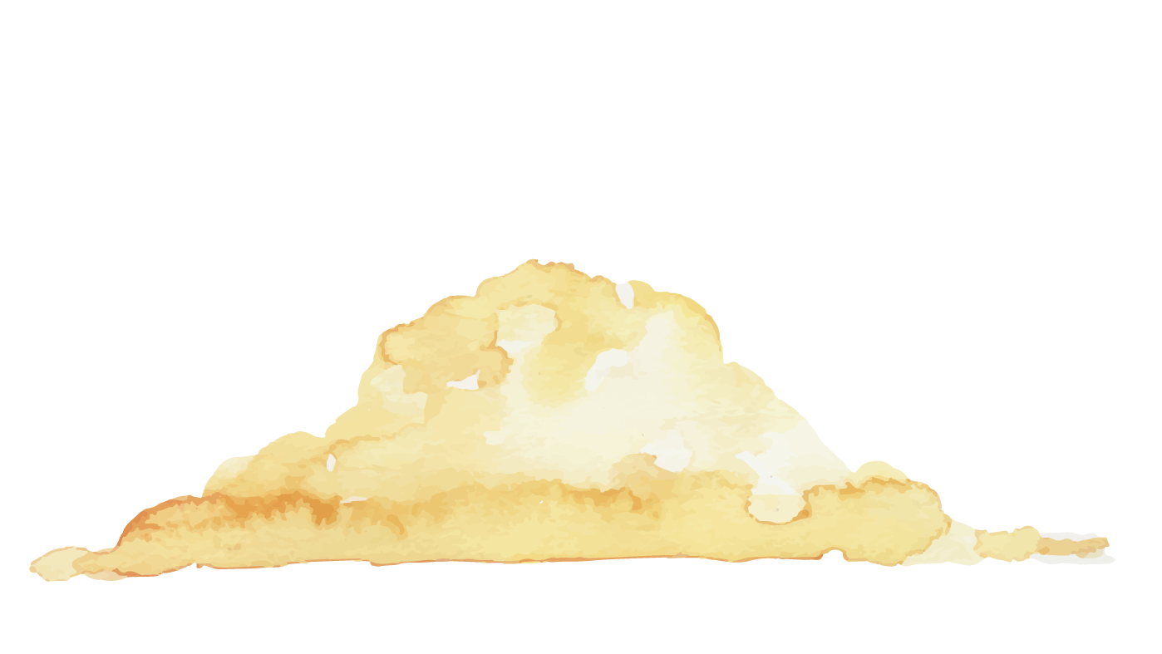


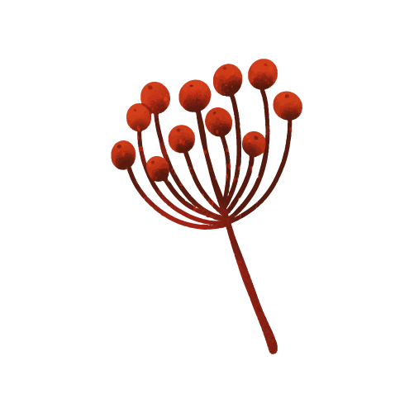

Kể chuyện
CÂY CỎ NƯỚC NAM
TẠ PHONG CHÂU - NGUYỄN QUANG VINH - NGHIÊM ĐA VĂN

Slide 2

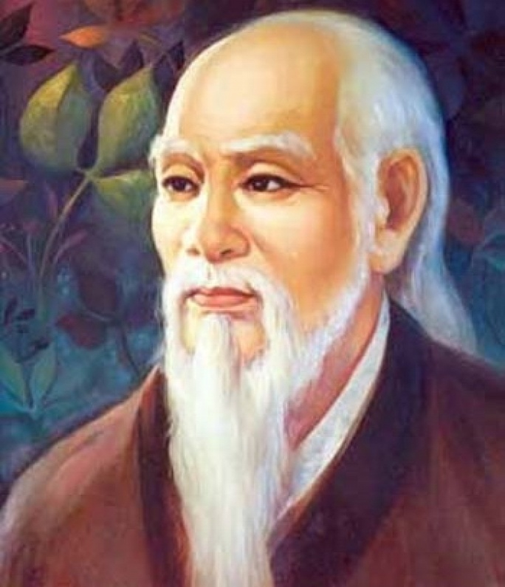

CÂY CỎ NƯỚC NAM

Slide 3
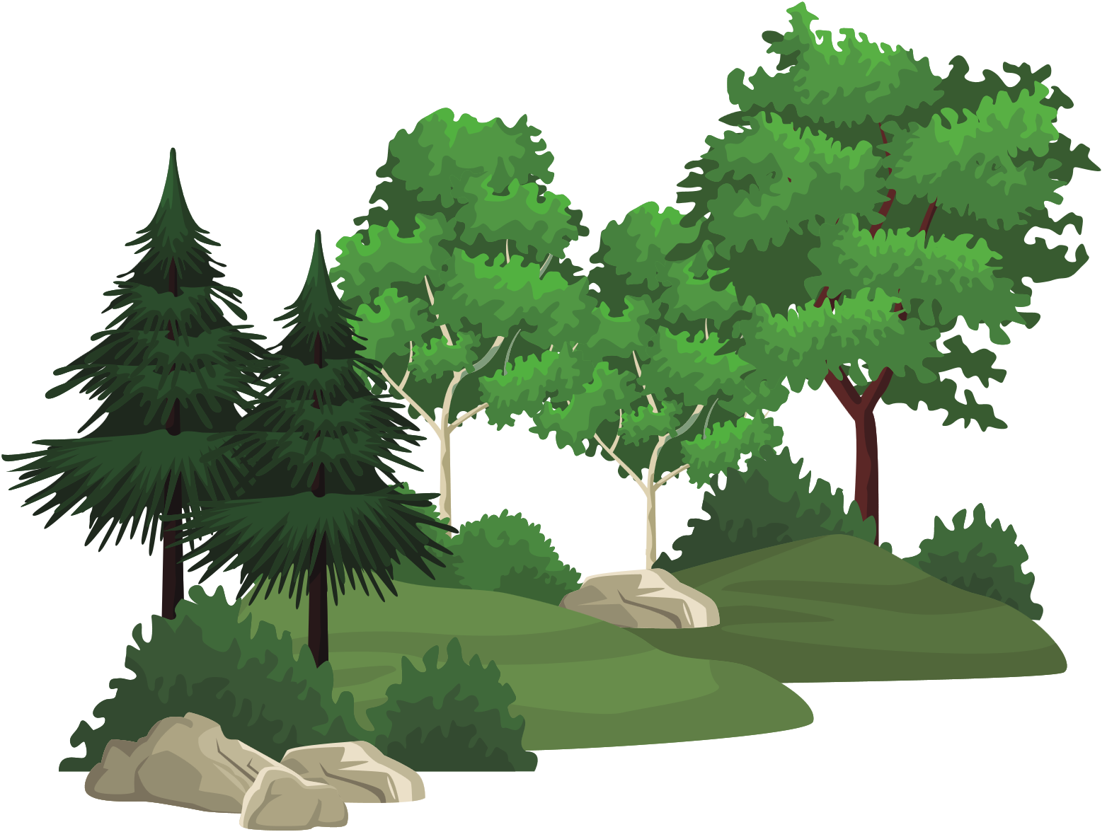
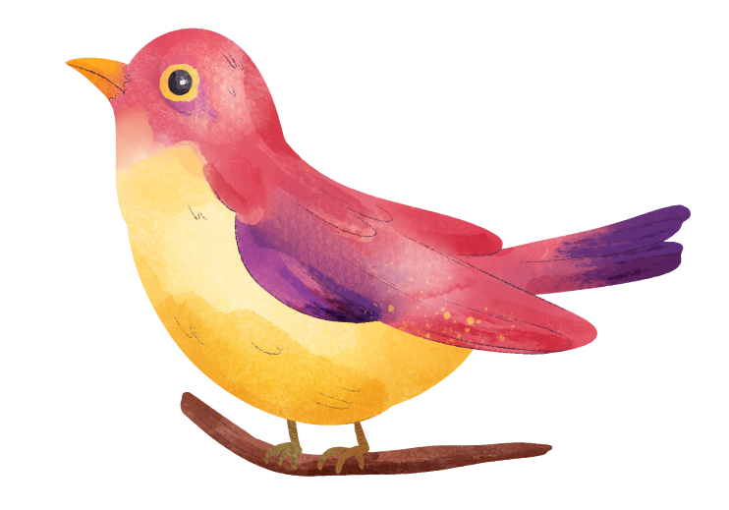

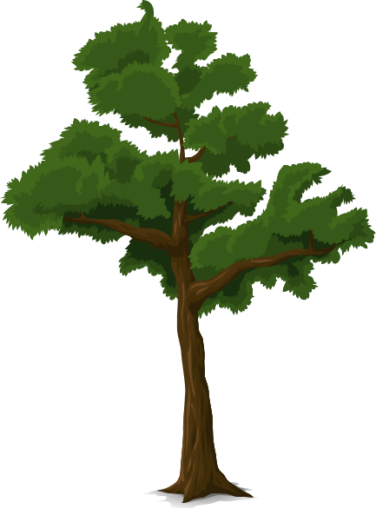
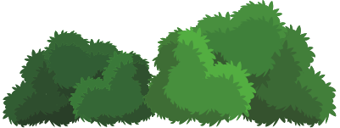

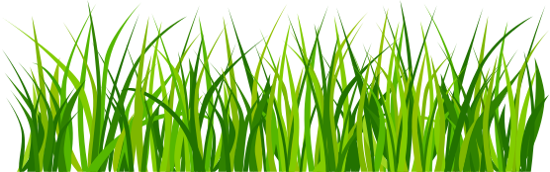
1.
Hướng dẫn kể chuyện
Lần 1

Slide 4
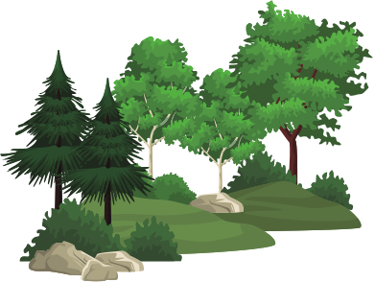
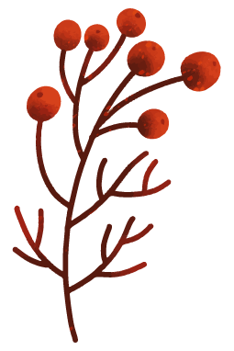
CÂY CỎ NƯỚC NAM
Nguyễn Bá Tĩnh, tức Tuệ Tĩnh, là một danh y đời Trần. Một lần ông dẫn các học trò đi ngược vùng Phả Lại để lên núi Nam Tào, Bắc Đẩu, hai ngọn núi cao uy nghi sừng sững đối mặt với một vùng sông nước hiểm trở. Dọc hai bên đường lên núi là những bụi sâm nam lá xoè như những bàn tay, những bụi cây đinh lăng lá xanh mướt, những bụi cam thảo nam leo vướng vít cả mặt đường. Dừng chân bên sườn núi, ông trầm ngâm nói với học trò:
- Ta đưa các con đến đây để nói cho các con biết rõ điều mà ta suy nghĩ nung nấu từ mấy chục năm nay. Vài học trò xì xào:
- Chắc hẳn là điều gì cao siêu lắm nên thầy mới phải nung nấu lâu đến thế. Nguyễn Bá Tĩnh lắc đầu:

Slide 5

- Điều ta sắp nói với các con không cao như núi Thái Sơn, cũng chẳng xa như biển Bắc Hải mà ở gần trong tầm tay, ở ngay dưới chân các con đó. Tất cả học trò đều im lặng, duy có người trưởng tràng kính cẩn hỏi:
- Thưa thầy, điều thầy định nói với chúng con có phải là cây cỏ ở dưới chân…
- Phải, ta muốn nói về ngọn cây và sợi cỏ mà hằng ngày các con vẫn dẫm lên…Chúng chính là một đội quân hùng mạnh góp vào với các đạo hùng binh của các bậc thánh nhân như Hưng Đạo Vương đánh tan giặc Nguyên xâm lược. Rồi ông từ tốn kể:
- Ngày ấy, giặc Nguyên dòm ngó nước ta. Vua quan nhà Trần lo việc phòng giữ bờ cõi rất cẩn trọng. Bên cạnh việc luyện tập dân binh, triều đình còn cắt cử người đôn đốc rèn vũ khí, chuẩn bị voi ngựa, lương thực, thuốc men,…

Slide 6

Song, từ lâu nhà Nguyên đã cấm chở thuốc men, vật dụng xuống bán cho người Nam. Khi giáp trận tất có người bị thương và đau ốm, biết lấy gì cứu chữa? Không chậm trễ, các thái y đã tỏa đi khắp mọi miền quê học cách chữa bệnh của dân gian bằng cây cỏ bình thường.
Từ đó, vườn thuốc được lập ở khắp nơi. Núi Nam Tào và Bắc Đẩu chính là hai ngọn dược sơn của các vua Trần xưa. Cây cỏ nước Nam đã góp phần làm cho những đạo binh thêm hùng hậu, bền bỉ , khỏe mạnh, can trường trong cuộc chiến đấu chống kẻ thù mạnh hơn mình hàng chục lần, đông hơn mình hàng trăm lần…Kể đến đây, Bá Tĩnh chậm rãi nói:
- Ta càng nghĩ càng thêm quý từng ngọn cây, từng sợi cỏ của non sông gấm vóc tổ tiên để lại. Ta định nối gót người xưa để từ nay về sau dân ta có thể dùng thuốc Nam chữa cho người Nam. Ta nói để các con biết ý nguyện của ta.

Slide 7

Theo con đường của danh y Tuệ Tĩnh, cho đến bây giờ, hàng trăm vị thuốc đã được lấy từ cây cỏ nước Nam, hàng nghìn phương thuốc đã được tổng hợp từ phương thuốc dân gian để trị bệnh cứu người.

Slide 8
2.
Hướng dẫn kể chuyện
Lần 2

Slide 9
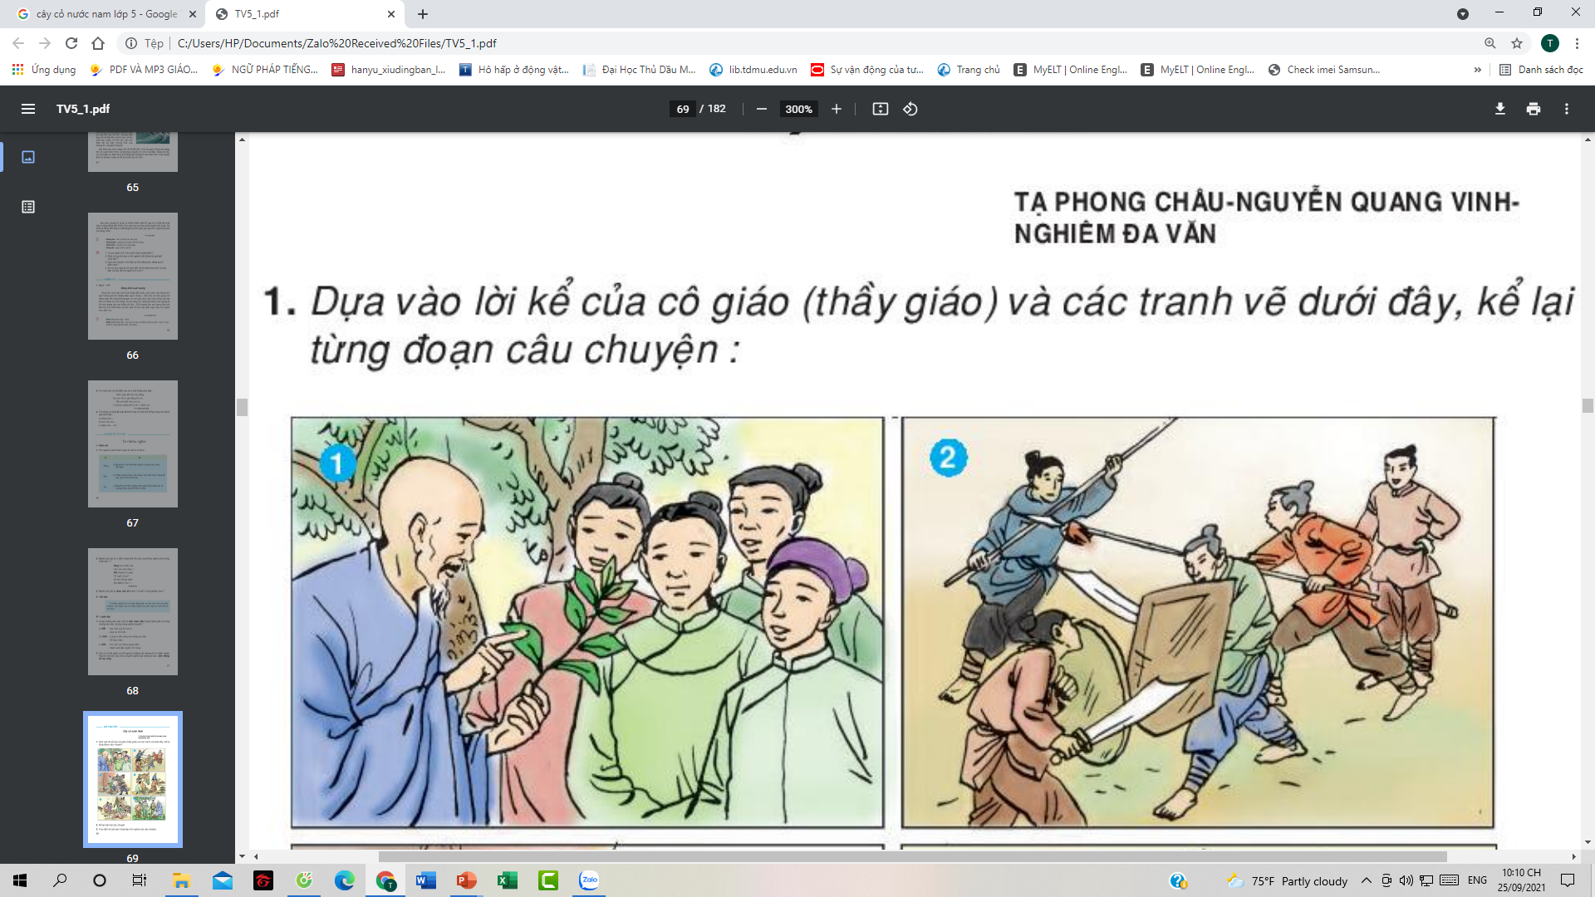
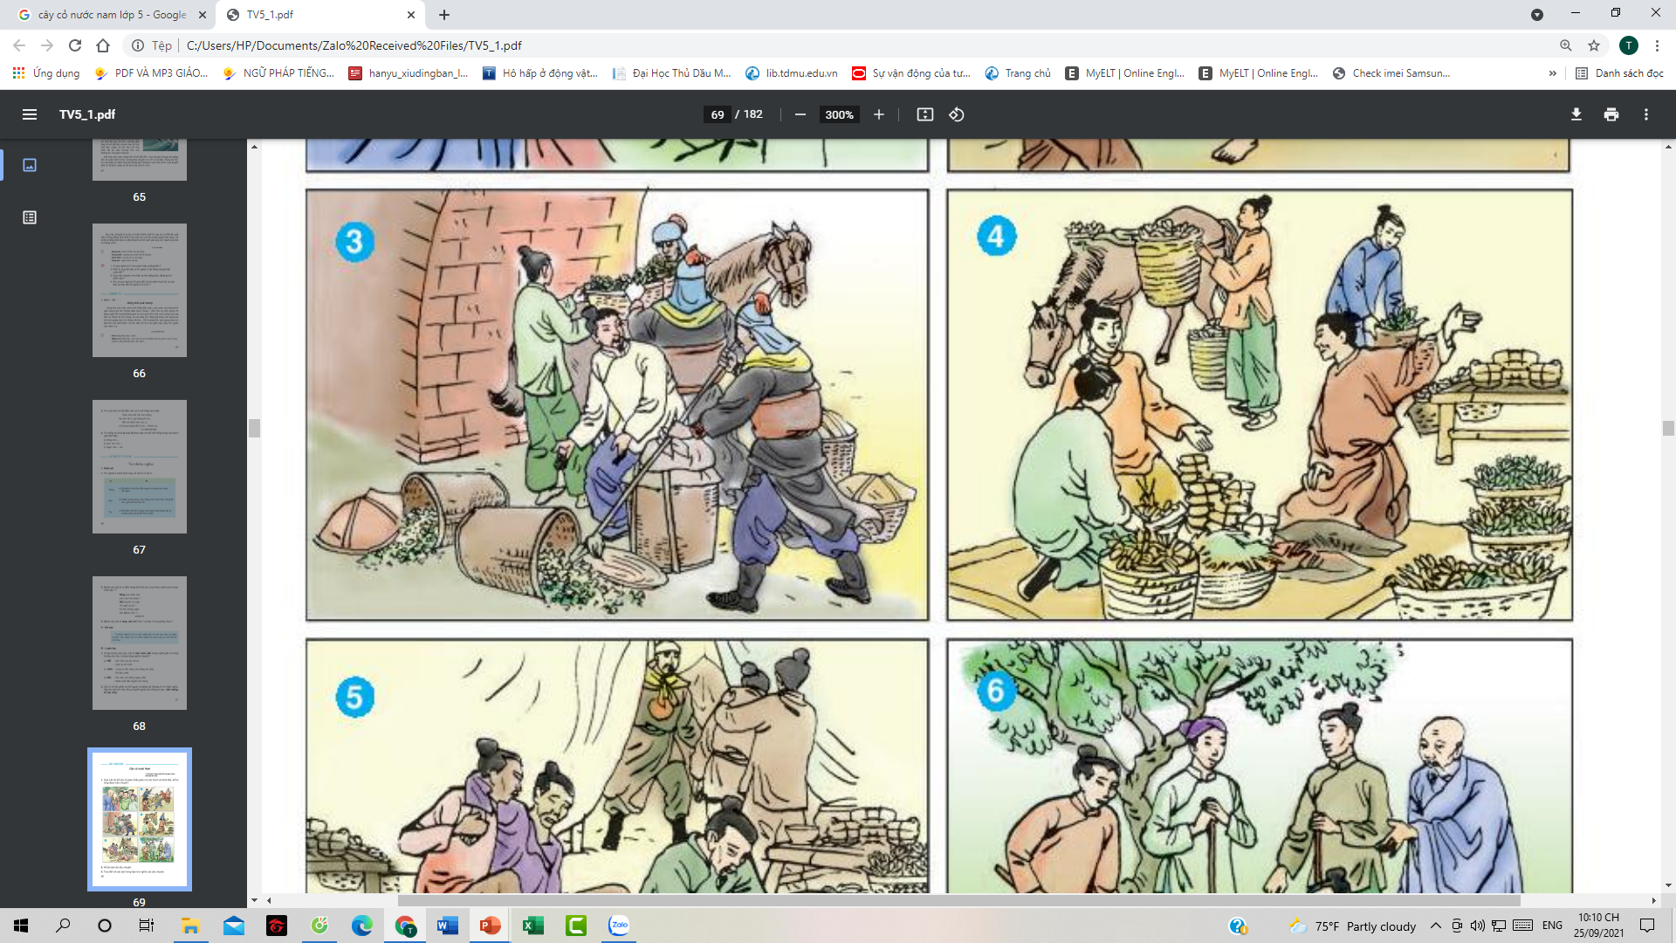
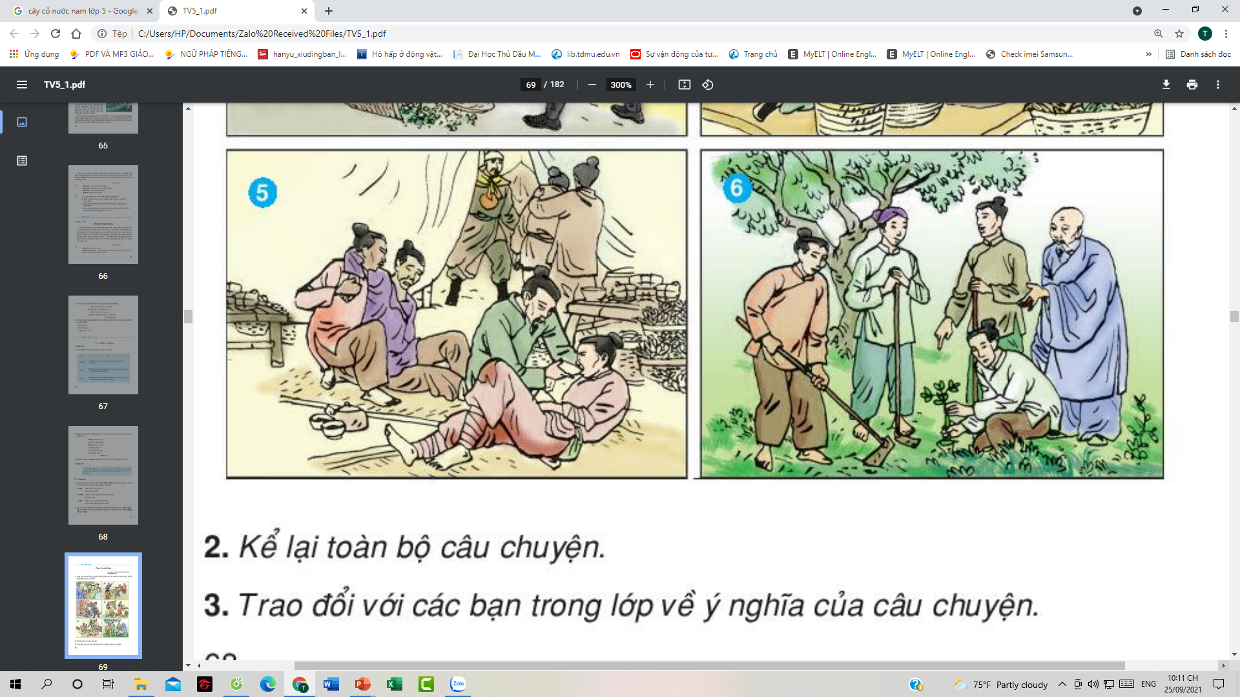

Slide 10

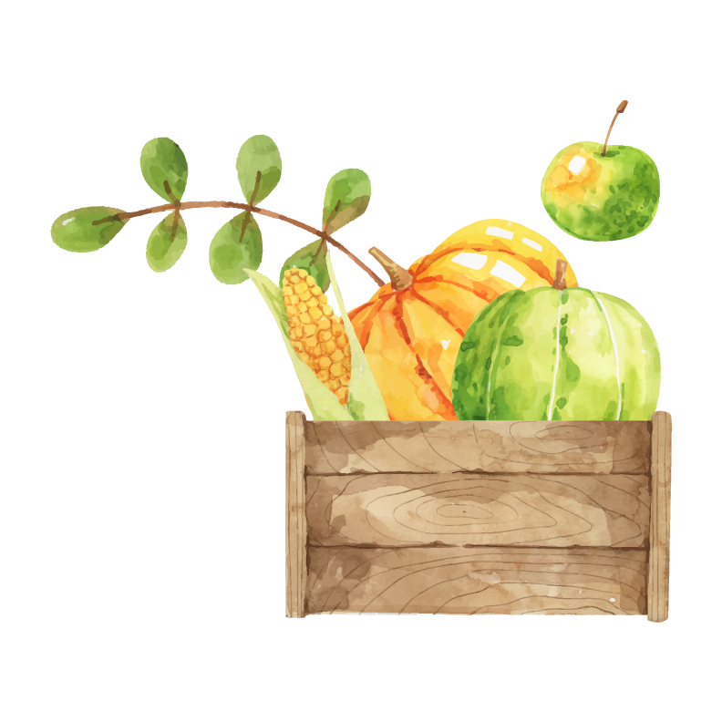
Chú thích
Trưởng tràng: Người đứng đầu nhóm học trò cùng học một thầy thời xưa.
Dược Sơn: Núi thuốc.
Sâm nam, đinh lăng, cam thảo đất: tên một số loài thảo dược.

Slide 11


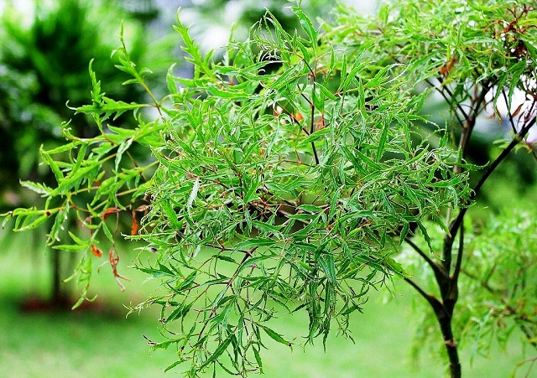
ĐINH LĂNG
Công năng, chủ trị: Bổ khí, tiêu thực, lợi sữa, tiêu viêm, giải độc. Rễ Đinh lăng chữa suy nhược cơ thể, gầy yếu, mệt mỏi, ngủ ít, tiêu hóa kém, phụ nữ sau đẻ ít sữa. Lá chữa cảm sốt, mụn nhọt, giã đắp sưng tấy, sưng vú. Thân, cành chữa thấp khớp, đau lưng.
Notes:
Liều lượng, cách dùng:
Rễ: Ngày dùng 3 - 6g, hãm, hoặc đun sôi trong 15 phút, chia 2 - 3 lần uống;
Lá tươi: ngày dùng 30 - 50g, giã đắp;
Thân, cành: ngày dùng 30 - 50g, sắc uống.

Slide 12
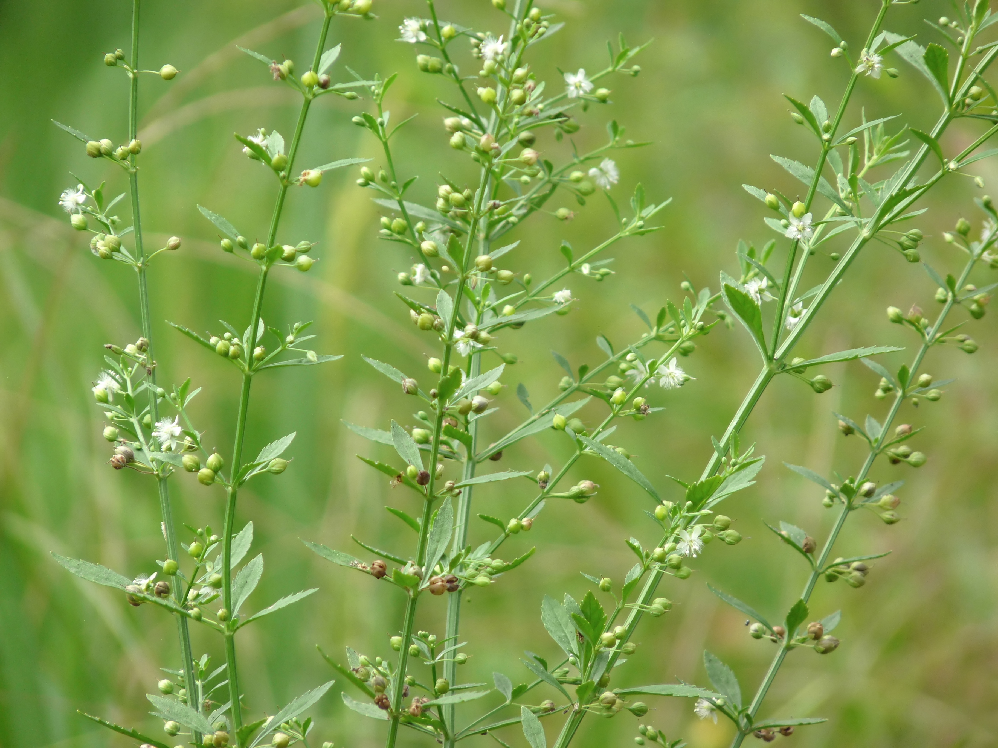
CAM THẢO ĐẤT
Công năng, chủ trị: Bổ tỳ, sinh tân, nhuận phế, thanh nhiệt, giải độc, lợi niệu. Chữa sốt, ho, viêm họng, ban chẩn, phế nhiệt gây ho, rong kinh, đái tháo đường.

Slide 13
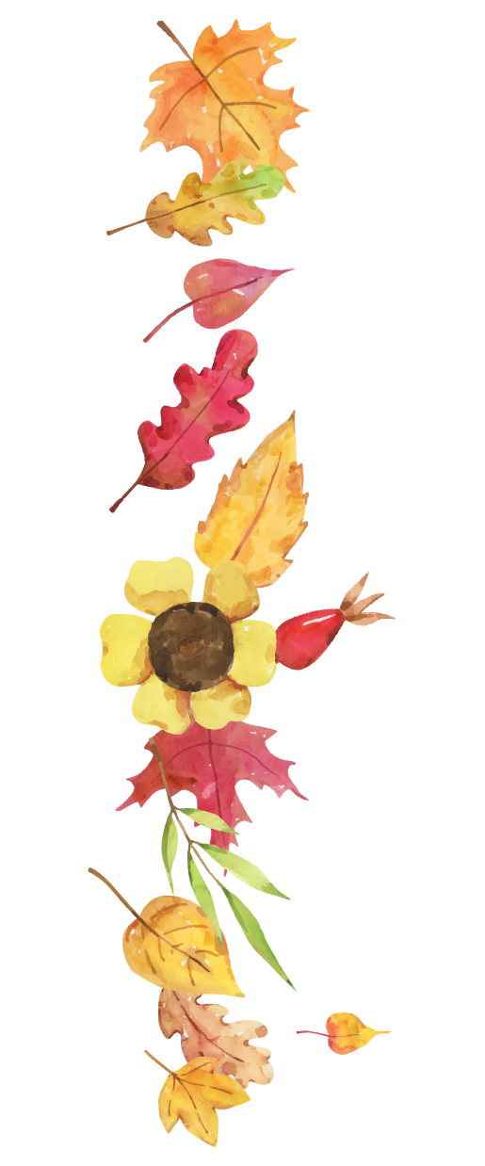



3.
Luyện kể theo đoạn

Slide 14
Tranh 1: Danh y Tuệ Tĩnh dẫn các học trò đi ngược vùng Phả Lại lên núi Nam Tào, Bắc Đẩu để nói một điều mà mấy chục năm nay ông nung nấu trong lòng giảng giải cho học trò về giá trị to lớn của cây cỏ nước Nam.
Tranh 1: Danh y Tuệ Tĩnh làm gì ?

Slide 15
Tranh 2: Quân dân nhà Trần tập luyện chuẩn bị chống quân Nguyên. Quân dân nhà Trần đã lo chuẩn bị luyện tập võ nghệ rèn vũ khí chuẩn bị voi ngựa, lương thực, thuốc men.
Tranh 2: Quân dân nhà Trần tập luyện để làm gì?

Slide 16
Tranh 3: Nhà Nguyên cấm chở thuốc men, vật dụng xuống bán cho người Nam, làm Vua quan nhà Trần lo nhất, khi giáp trận tất có người bị thương và đau ốm, biết lấy gì cứu chữa.
Tranh 3: Nhà Nguyên cấm điều gì?

Slide 17
Tranh 4: Quân dân nhà Trần chuẩn bị thuốc men cho cuộc chiến với quân Nguyên. Các thái y đã toả đi khắp mọi miền quê học cách chữa bệnh trong dân gian bằng cây cỏ bình thường. Từ đó các cây thuốc được mọc lên khắp nơi, người thì lo trồng cây, người thì lo bào chế thuốc.
Tranh 4: Quân dân nhà Trần chuẩn bị thuốc làm gì?

Slide 18
Tranh 5: Cây cỏ nước Nam đã góp phần làm cho những đạo binh thêm hùng hậu, bền bỉ, khoẻ mạnh, can trường trong cuộc chiến đấu chống kẻ thù mạnh hơn mình hàng chục lần, lớn hơn mình hàng trăm lần.
Tranh 5: Cây cỏ nước Nam góp phần gì cho quân dân nhà Trần?

Slide 19
Tranh 6: Theo con đường của danh y Tuệ Tĩnh, cho đến bây giờ, hàng trăm vị thuốc đã được lấy từ cây cỏ nước Nam, hàng nghìn phương thuốc đã được tổng hợp từ phương thuốc dân gian để trị bệnh cứu người.
Tranh 6: Tuệ Tĩnh và học trò phát triển cây thuốc Nam như thế nào?

Slide 20

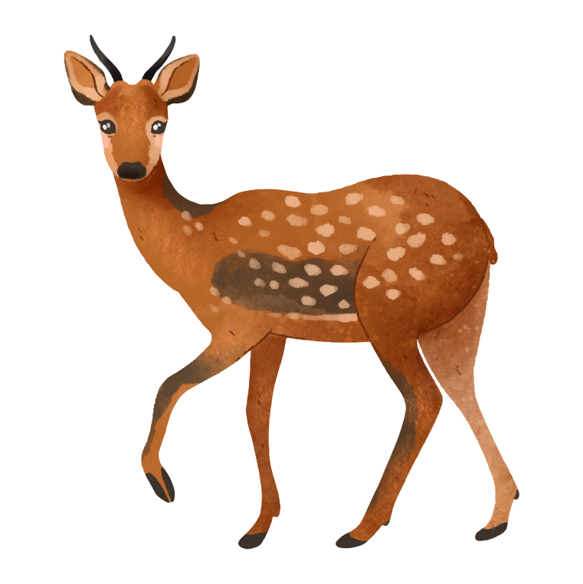
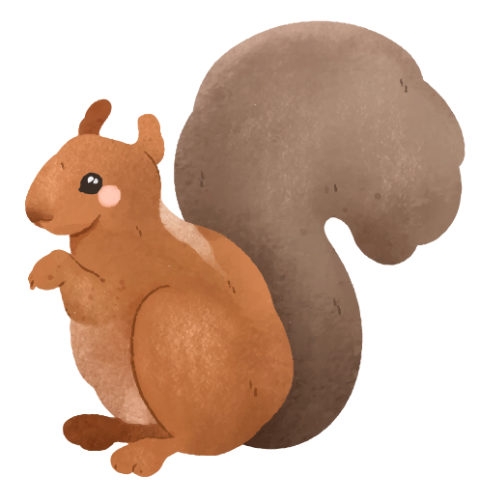
Thi kể
một đoạn câu chuyện

Slide 21
Kể lại cả câu chuyện.

Slide 22
4.
Tìm hiểu nội dung câu chuyện.

Slide 23
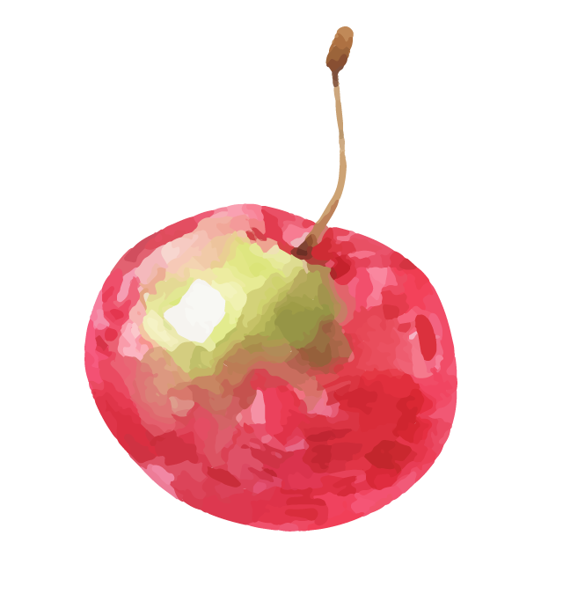
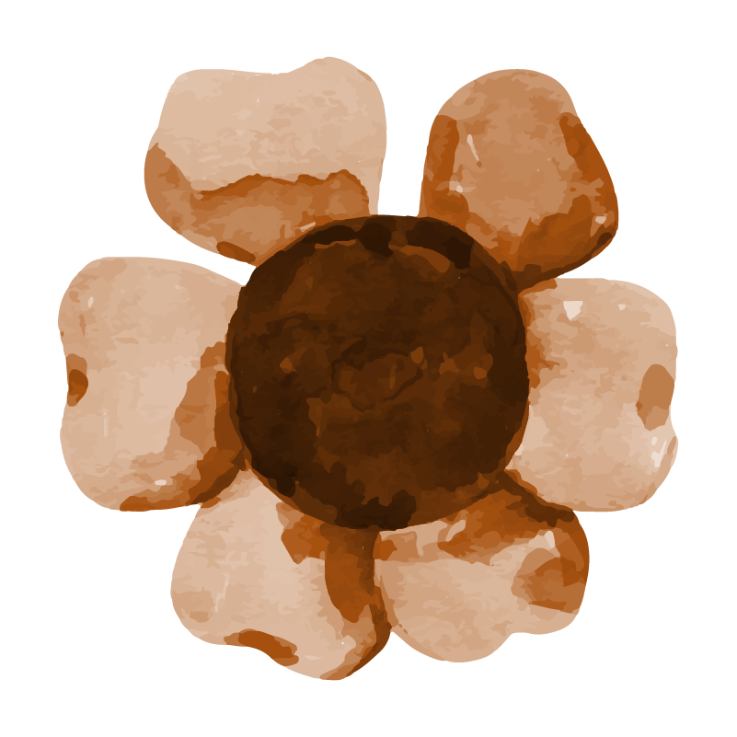

1. Câu chuyện kể về ai?
Câu chuyện kể về danh y Tuệ Tĩnh.

Slide 24
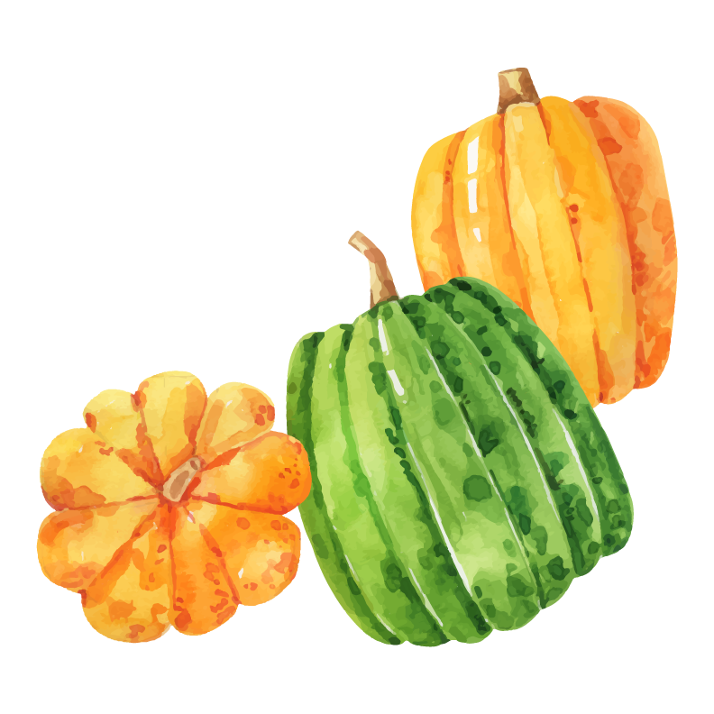
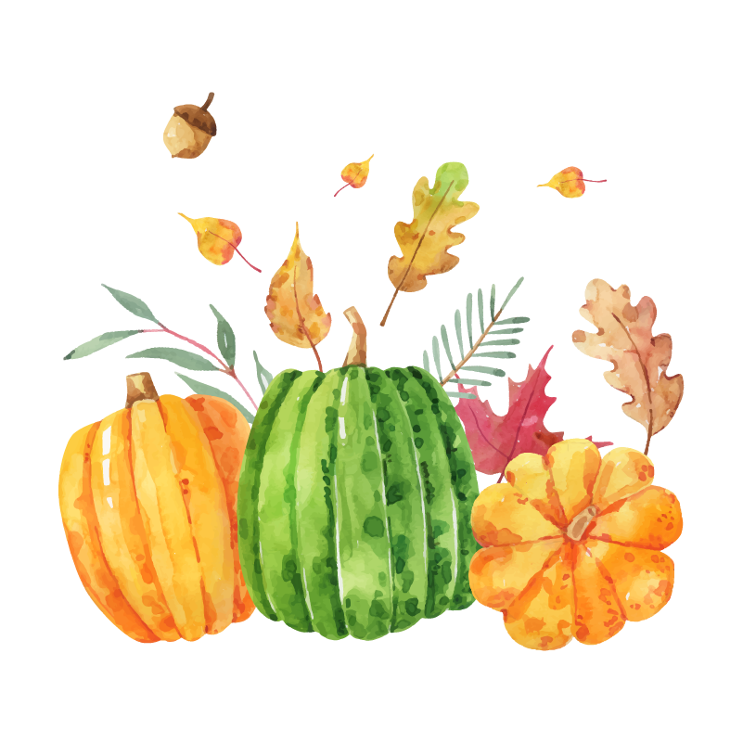
2. Câu chuyện có ý nghĩa gì?
Câu chuyện ca ngợi danh y Tuệ Tĩnh hiểu giá trị của cây cỏ để làm thuốc chữa bệnh, khuyên chúng ta yêu quý thiên nhiên, yêu quý từng ngọn cỏ, lá cây vì chúng đều có ích.

Slide 25
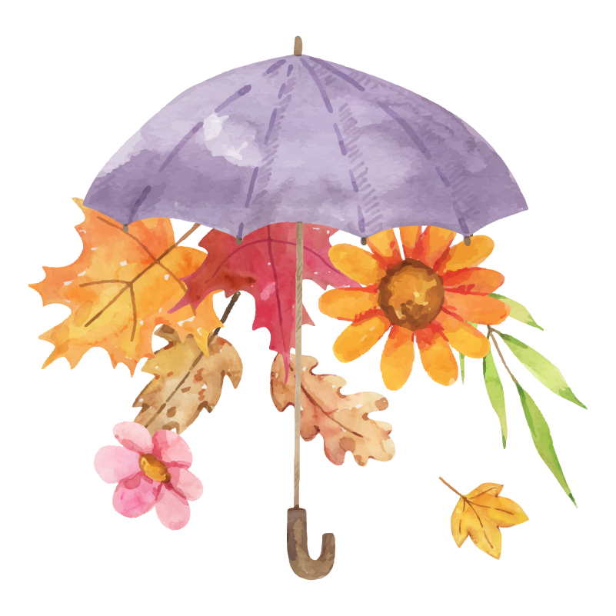
3. Vì sao truyện có tên là “ Cây cỏ nước Nam”?
Vì hàng trăm, hàng nghìn phương thuốc được làm ra từ cây cỏ nước Nam.

Slide 26





Em có biết những bài thuốc chữa bệnh nào từ cây cỏ xung quanh mình?

Slide 27

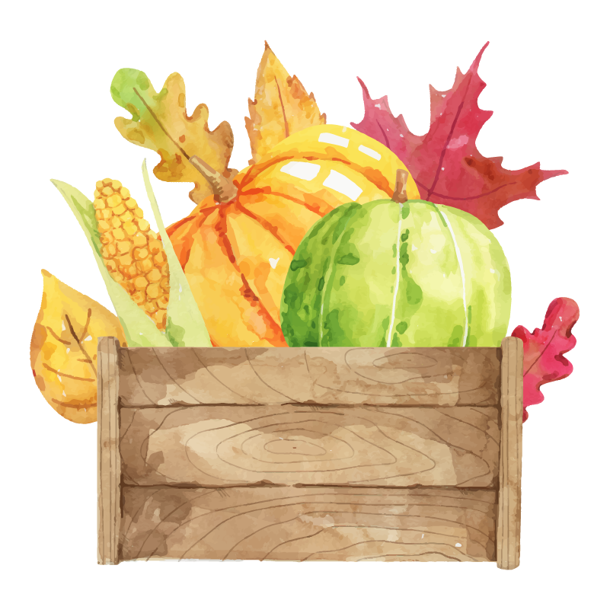
Xông cảm bằng lá bưởi, sả, hương nhu.
Đau dạ dày thì ăn nghệ đen.
Ăn cháo hành, tía tô để giải cảm.

Slide 28
5.
KỂ CHUYỆN SẮM VAI

Slide 29
Trong câu chuyện có những nhân vật nào?
- Tuệ Tĩnh
- Trưởng tràng
- Người dẫn truyện

Slide 30
Thi
kể chuyện sắm vai

Slide 31
Để duy trì nguồn cây cỏ có tác dụng chữa bệnh em cần làm gì?
Trong thiên nhiên xung quanh chúng ta có rất nhiều loại cây cỏ, mỗi loại cây đều có một công dụng, tác dụng trong cuộc sống của con người. Đặc biệt là các loại cây có công dụng chữa bệnh. Chúng ta phải biết quý những cây cỏ đó.
Để duy trì nguồn cây cỏ có tác dụng chữa bệnh em cần trồng và chăm sóc chúng luôn tươi tốt để giúp chúng ta khi cần thiết (khi bị bệnh).

Slide 32
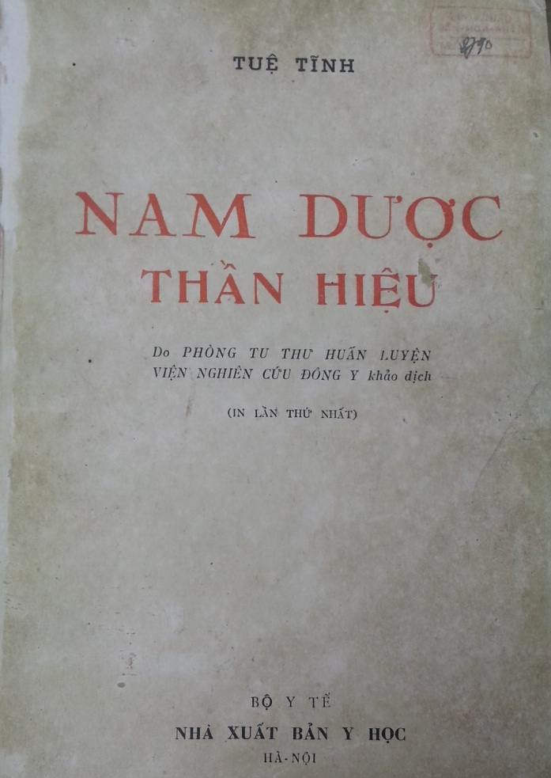

Một số hình ảnh các tài liệu về cây thuốc Việt Nam

Slide 33
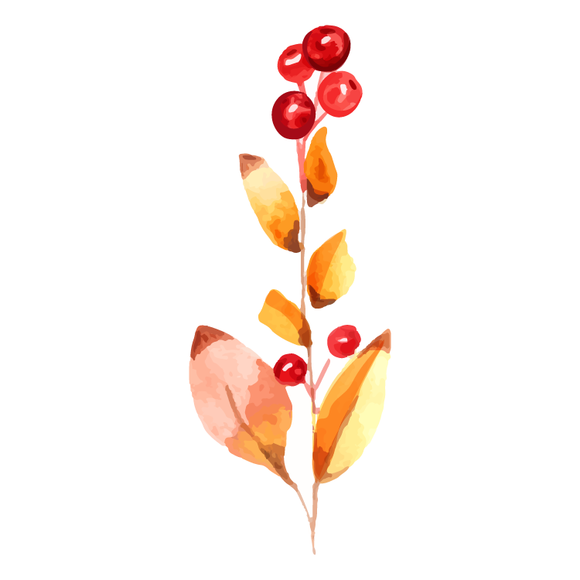




Một số hình ảnh các tài liệu về cây thuốc Việt Nam

Slide 34

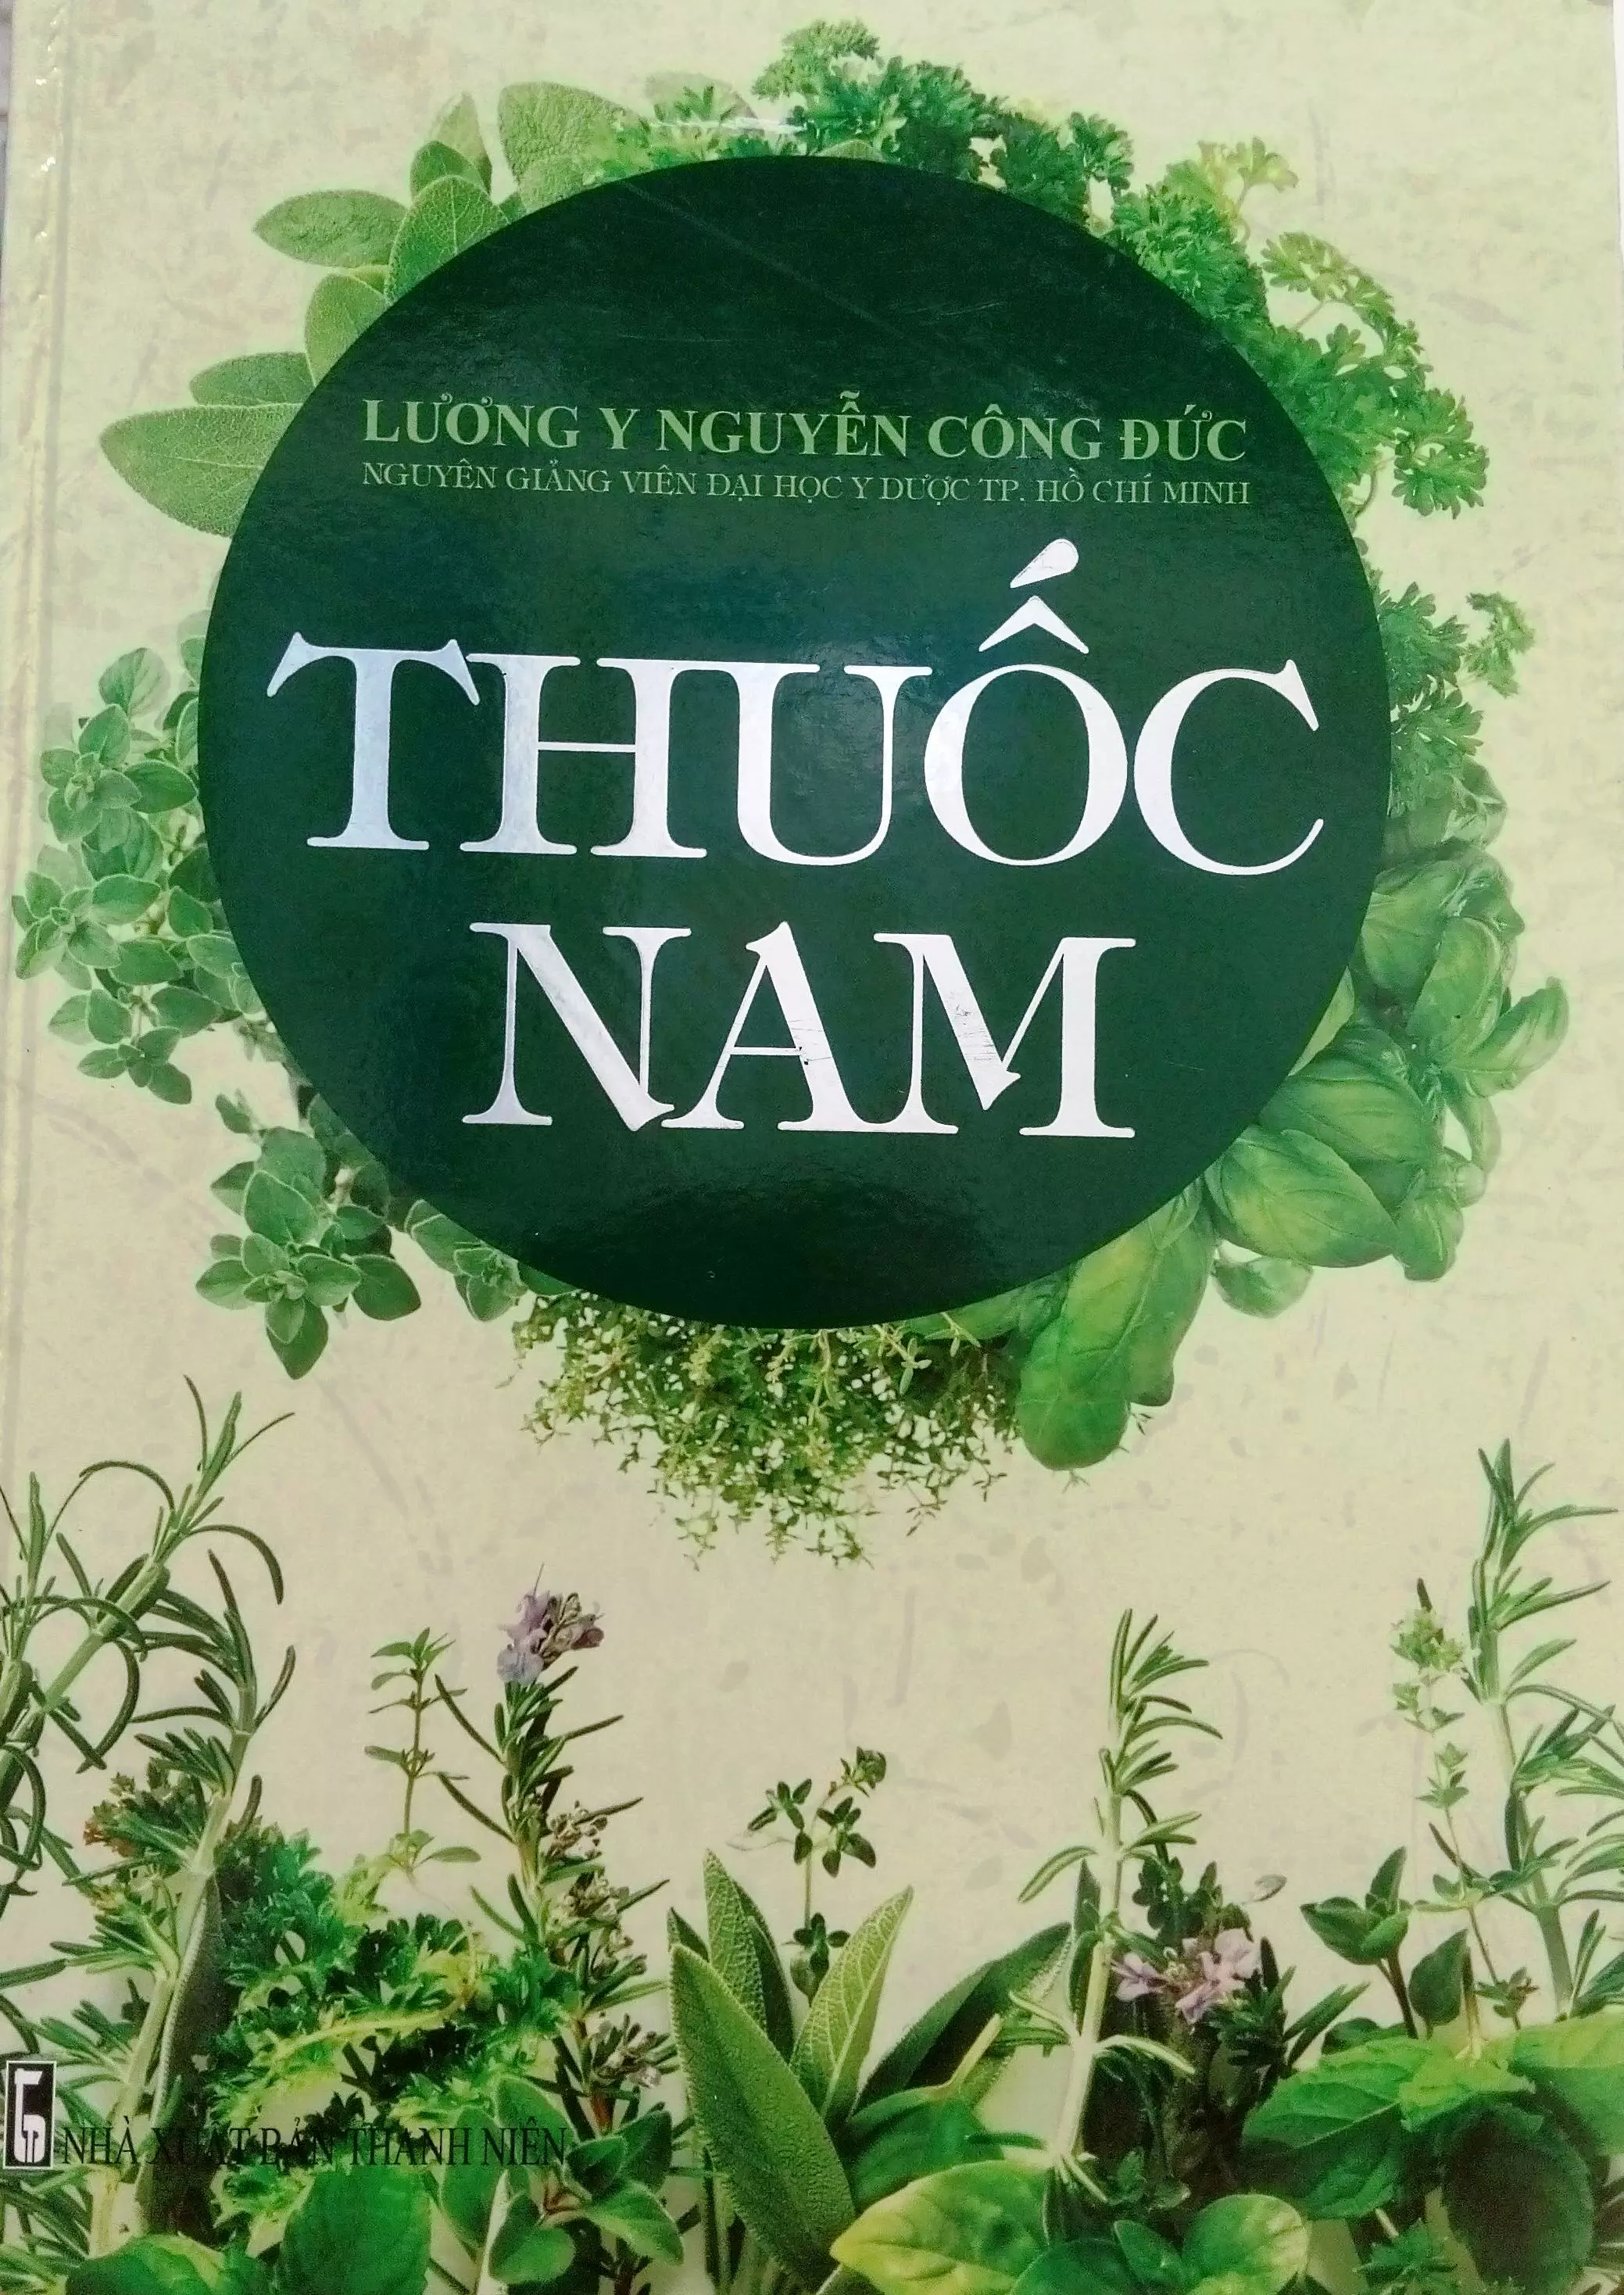
Một số hình ảnh các tài liệu về cây thuốc Việt Nam

Slide 35
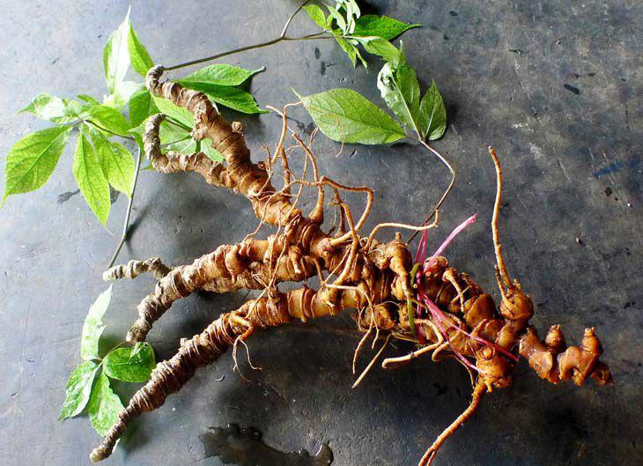
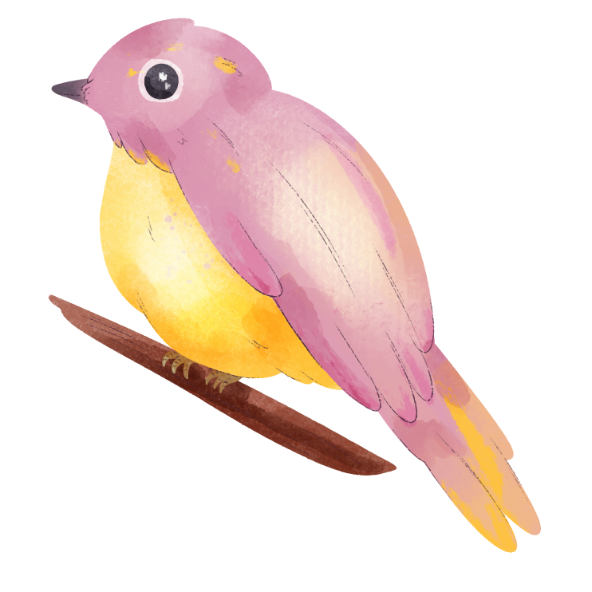
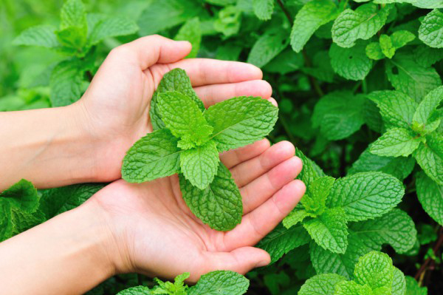
Sâm Ngọc Linh
Sâm Ngọc Linh là một trong 5 loại nhân sâm đặc biệt nhất thế giới.
BẠC HÀ
Công năng, chủ trị: Sơ phong, thanh nhiệt, thấu chẩn, sơ can, giải uất, giải độc. Chữa cảm mạo phong nhiệt, cảm cúm, ngạt mũi, nhức đầu, đau mắt đỏ, thúc đẩy sởi mọc, ngực sườn đầy tức.
Notes:
Loại sâm này được phát hiện vào năm 1973 bởi dược sĩ Đào Kim Long. Được dùng trong nhiều bài thuốc nên rất nhiều người tìm kiếm Sâm Ngọc Linh. Tuy nhiên, cây này lại phát triển rất chậm nên sau nhiều năm khai thác, nó gần như đã cạn kiệt trong tự nhiên.

Slide 36
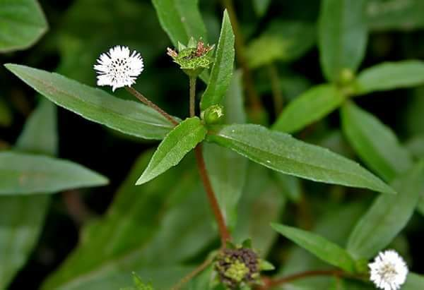
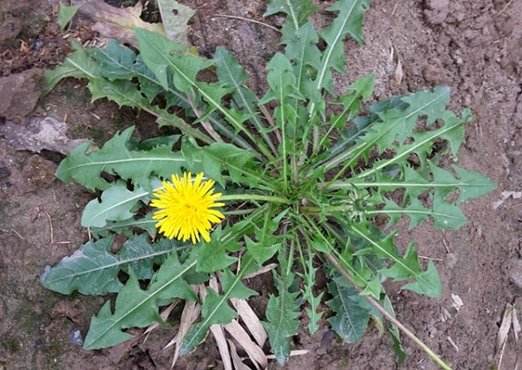
Cỏ nhọ nồi (Cỏ mực)
Công năng, chủ trị: Chữa các chứng huyết nhiệt, ho ra máu, nôn ra máu, đại tiện ra máu, tiểu tiện ra máu, chảy máu cam, chảy máu dưới da, băng huyết, rong huyết, râu tóc sớm bạc, răng lợi sưng đau.
Diếp dại
Công năng, chủ trị: Thanh nhiệt giải độc, tiêu viêm tán kết. Chữa mụn nhọt sang lở, tắc tia sữa, viêm tuyến vú, nhiễm trùng đường tiết niệu.
Notes:
Cỏ mực
Liều lượng, cách dùng: Ngày dùng 12 - 20g (khô), sắc uống; 30 - 50g (tươi), giã vắt lấy nước uống, bã đắp vết thương. Có thể dùng phối hợp với các cây thuốc khác chữa chứng xuất huyết.
Lưu ý khi sử dụng: Không dùng cho người có tỳ vị hư hàn, ỉa chảy, phân sống.

Slide 37
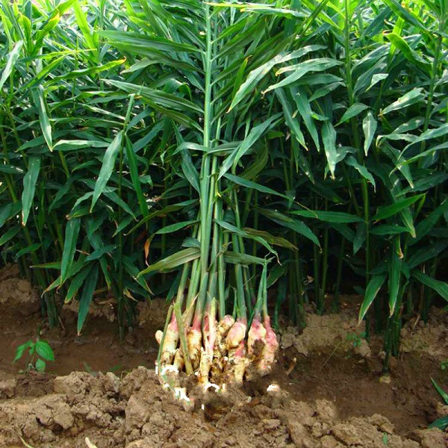
GỪNG
Công năng, chủ trị: Gừng tươi chữa cảm mạo phong hàn, nhức đầu, ngạt mũi, ho có đờm, nôn mửa, bụng đầy trướng, kích thích tiêu hóa, sát trùng, hành thủy, giải độc ngứa do bán hạ, cua, cá. Bào khương chữa đau bụng, lạnh bụng, đi ngoài. Gừng khô và tiêu khương (gừng nướng) chữa đau bụng do lạnh, bụng đầy trướng không tiêu, thổ tả, chân tay giá lạnh, mạch nhỏ, đàm ẩm, ho suyễn và thấp khớp.
Notes:
Liều lượng, cách dùng: Gừng tươi, Bào khương: Ngày dùng 4 - 8g, sắc uống; Gừng khô và Tiêu khương: Ngày dùng 4 - 20g, dùng dạng thuốc sắc hoặc hoàn tán; Thán khương: Ngày dùng 4 - 8g, sắc uống.

Slide 38
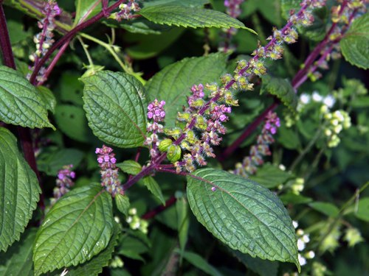
HƯƠNG NHU TÍA
Tên khác: É tía
Công năng, chủ trị: Phát hãn, thanh thử, tán thấp, hành thủy, giảm đau. Chữa sốt cao, say nắng, nhức đầu, đau bụng, đi ngoài, nôn mửa, phù thũng.
Notes:
Liều lượng, cách dùng: Ngày dùng: 6 - 12g, sắc hoặc hãm uống. Có thể dùng Hương nhu trắng để thay thế.

Slide 39
Hãy nêu lại ý nghĩa câu chuyện.
- Ca ngợi danh y Tuệ Tĩnh đã yêu quý cây cỏ trên đất nước mình.
- Cây cỏ thiên nhiên mang lại cho chúng ta bao điều quý giá. Chúng ta nên giữ gìn và phát triển chúng.

Slide 40
CHÚC CÁC EM
HỌC TỐT

